Slide 1

Chào mừng quý thầy cô
và các em học sinh

Slide 2

BÀI 4: YÊU QUÝ BẠN BÈ
(Tiết 2)

Slide 3
NỘI DUNG BÀI HỌC
1. Nhận biết được việc làm đúng, sai
2. Xử lí được tình huống

Slide 4
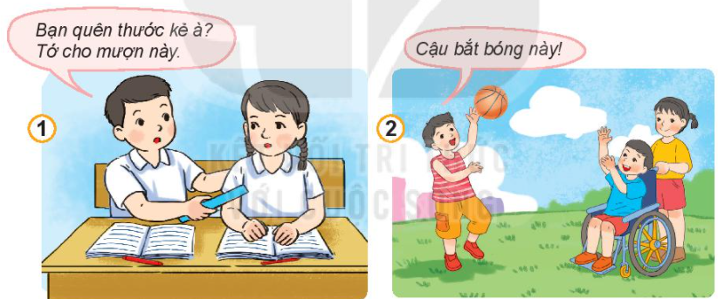
Luyện tập
Quan sát tranh và cho biết em đồng tình hay không đồng tình với hành động trong bức tranh nào? Vì sao?

Slide 5
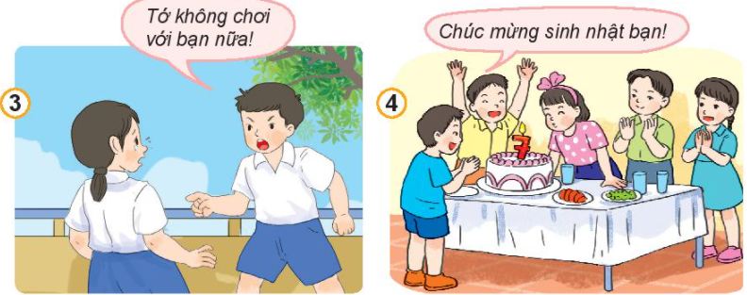
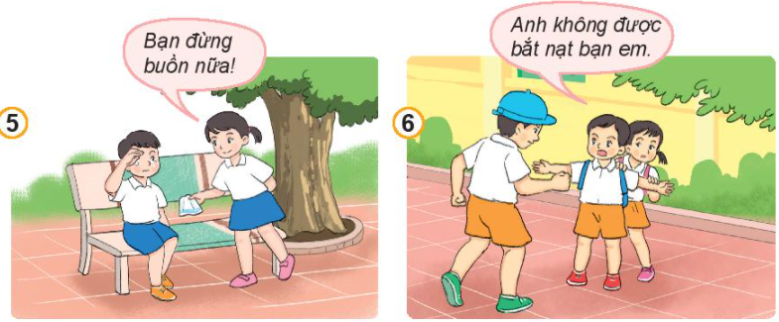

Slide 6


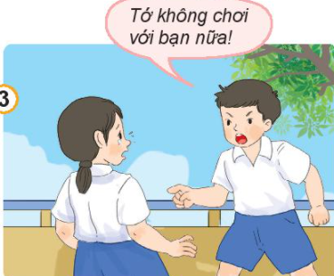
ĐỒNG TÌNH
KHÔNG ĐỒNG TÌNH
Tranh 1
Tranh 2
Tranh 4
Tranh 5
Tranh 6
Tranh 3

Slide 7
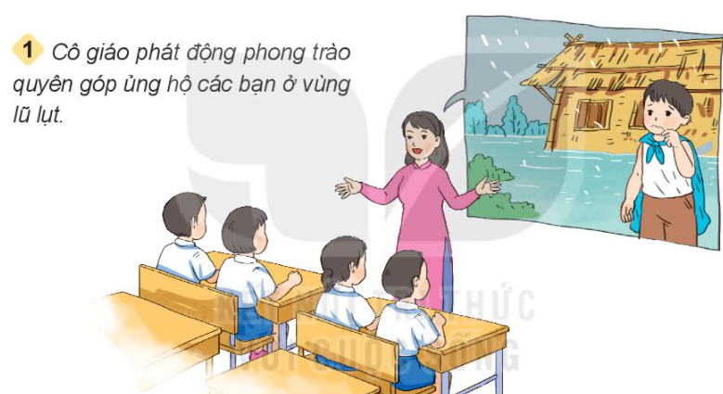

Đọc các tình huống và cho biết em sẽ làm gì nếu ở trong các tình huống đó?
Em sẽ dùng khoản tiền tiết kiệm để quyên góp, giúp đỡ các bạn lũ lụt; vận động mọi người ủng hộ.

Slide 8
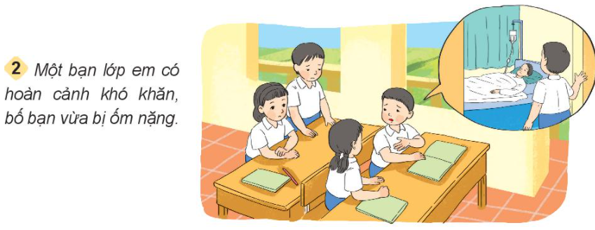
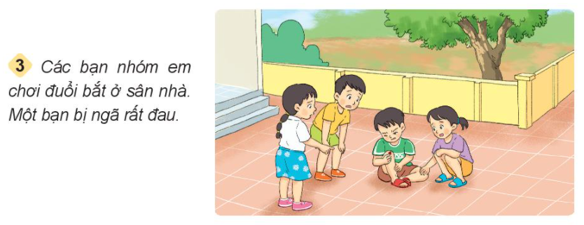
Em sẽ cùng các bạn và cô giáo trích một phần tiền nhỏ của mình giúp đỡ bạn khi bạn khó khăn.
Em sẽ chạy lại đỡ bạn, hỏi thăm bạn. Nếu bạn bị trầy xước em sẽ dìu bạn vào nhà và nhờ người lớn băng vết thương.

Slide 9



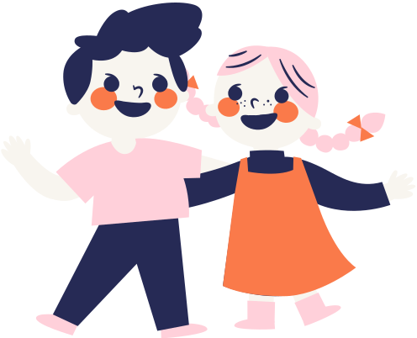



Đóng vai xử lí 2 tình huống sau:
TH1: Lời chúc mừng khi bạn có niềm vui
TH2: Hỏi thăm khi bạn có chuyện buồn

Slide 10

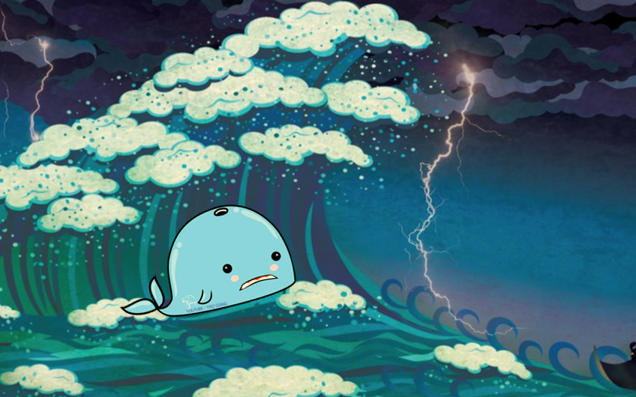
Sản phẩm của TRỢ GIẢNG
youtube.com/trogiang
GIÚP CÁ VOI VƯỢT BÃO

Slide 11
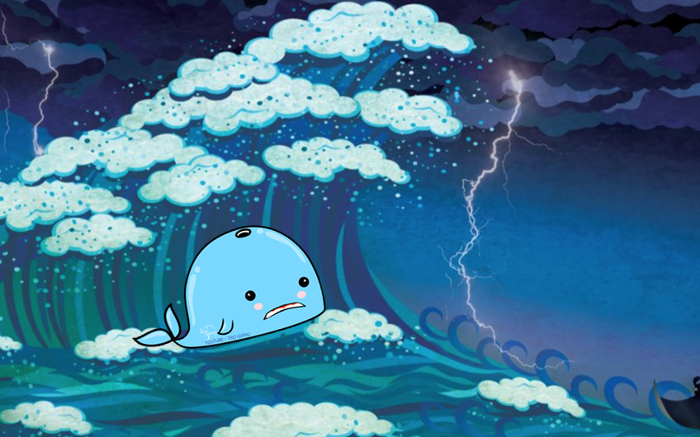
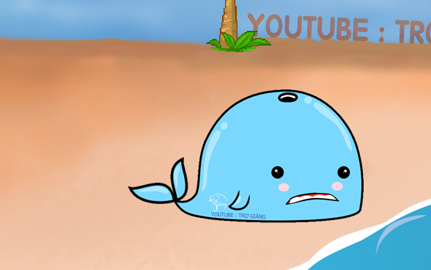

ĐÊM QUA, MỘT CƠN BÃO LỚN ĐÃ XẢY RA NƠI VÙNG BIỂN CỦA CHÚ CÁ VOI
CƠN BÃO ĐÃ CUỐN CHÚ CÁ VOI ĐI XA VÀ SÁNG DẬY CHÚ BỊ MẮC CẠN TRÊN BÃI BIỂN
MỘT ĐÁM MÂY MƯA HỨA SẼ GIÚP CHÚ NẾU CÓ NGƯỜI GIẢI ĐƯỢC CÂU ĐỐ CỦA MÂY MƯA
Subtitle : turn on CC
CÁC EM TRẢ LỜI THẬT ĐÚNG ĐỂ GIÚP CHÚ CÁ VOI TỘI NGHIỆP VỀ NHÀ NHÉ !

Slide 12
Subtitle : turn on CC
Có 4 câu hỏi, mỗi câu trả lời đúng thì mưa sẽ đổ xuống và nước biển dâng lên, hoàn thành xong 4 câu sẽ cứu được cá voi.
Học sinh không trả lời được thì mời bạn học sinh khác trả lời cho đến khi có đáp án đúng.

Slide 13








Hành động: Hỏi thăm khi bạn ốm, bạn có chuyện buồn thể hiện sự yêu quý bạn bè đúng hay sai?
ĐÚNG
CƠN MƯA SỐ 1 …

Slide 14
Cùng các bạn học nhóm và làm các bài tập khó có thể hiện sự yêu quý, giúp đỡ bạn bè không?
Có thể hiện sự yêu quý và giúp đỡ bạn bè
CƠN MƯA SỐ 2 …

Slide 15
Không chơi với bạn vì bạn là học sinh học kém trong lớp là hành động thể hiện sự yêu quý bạn bè đúng hay sai?
SAI
CƠN MƯA SỐ 3 …

Slide 16

Chúc mừng khi bạn có niềm vui là hành động thể hiện sự yêu quý bạn bè đúng hay sai?
ĐÚNG
CƠN MƯA SỐ 4 …

Slide 17






CẢM ƠN CÁC BẠN THẬT NHIỀU.
CÁC BẠN GIỎI QUÁ ĐI

Slide 18

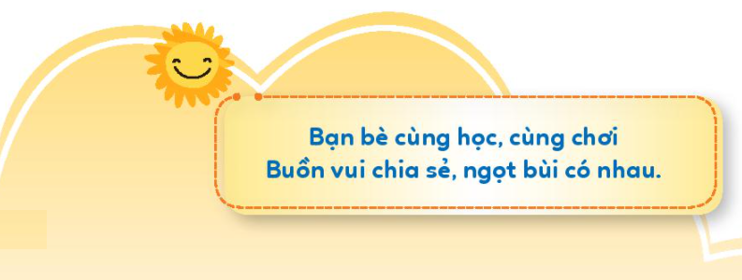
GHI NHỚ

Slide 19

VẬN DỤNG
1. Hãy chia sẻ với các bạn bên cạnh những việc em đã và sẽ làm để thể hiện sự yêu quý bạn bè
2. Tìm hiểu về một ban có hoàn cảnh khó khăn trong trường và lập kế hoạch giúp đỡ bạn theo kế hoạch sau:

Slide 20



HƯỚNG DẪN VỀ NHÀ
Hoàn thành bài tập vận dụng
Đọc trước nội dung bài 5

Slide 21
Cảm ơn quý thầy cô
và các em đã lắng nghe

